Slide 1
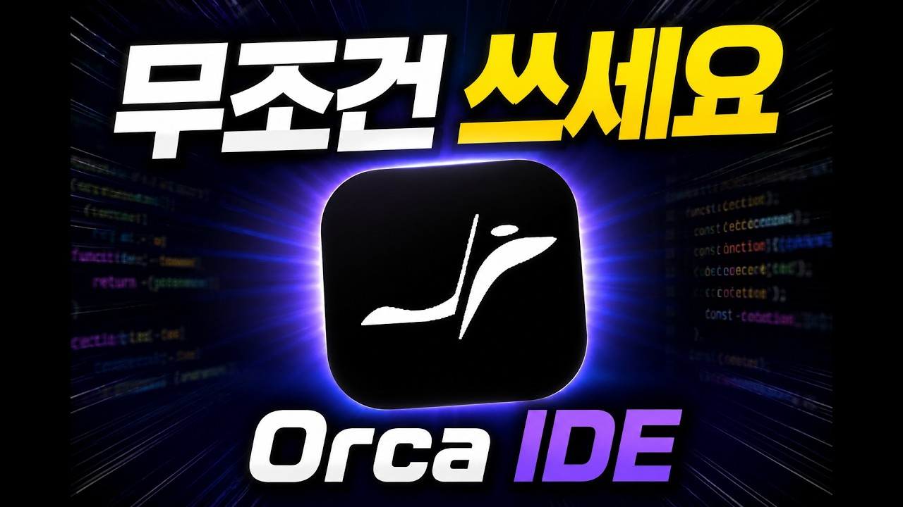
DREAMLABS COLLECTOR
무조건 쓰세요. 다른 터미널 툴을 압도하는 현존 최고의 IDE Orca의 특징은?
Orca IDE는 여러 AI 에이전트를 동시에 효율적으로 관리하기 위해 Git Worktree를 기반으로 설계된 새로운 개발 환경입니다. 기존 IDE의 한계를 넘어 복잡한 Git 브랜치 관리와 작업 분리를 간소화하며, Claude Code, Codex 등 다양한 AI 에이전트와의 통합을 지원합니다. 디자인 모드, 모바일 미리보기, GitHub 연동, SSH 원격 개발 등 개발 생산성을 높이는 다양한 기능을 제공합니다. 특히 Orca CLI를 통한 태스크 오케스트레이션은 AI 개발 워크플로우를 자동화하고 최적화하는 데 기여합니다. 이 영상은 Orca IDE의 설치부터 주요 기능 및 활용법을 상세히 다루고 있습니다.
CHANNEL
VIDEO ID
찐AI
T9mypKihAeY
source: https://www.youtube.com/watch?v=T9mypKihAeY | video_id: T9mypKihAeY | generated: 2026-07-13T15:56:25Z

Slide 2
Executive Summary
영상 시청 전 빠른 정보 습득을 위한 요약
SUMMARY
Orca IDE는 여러 AI 에이전트를 동시에 효율적으로 관리하기 위해 Git Worktree를 기반으로 설계된 새로운 개발 환경입니다. 기존 IDE의 한계를 넘어 복잡한 Git 브랜치 관리와 작업 분리를 간소화하며, Claude Code, Codex 등 다양한 AI 에이전트와의 통합을 지원합니다. 디자인 모드, 모바일 미리보기, GitHub 연동, SSH 원격 개발 등 개발 생산성을 높이는 다양한 기능을 제공합니다. 특히 Orca CLI를 통한 태스크 오케스트레이션은 AI 개발 워크플로우를 자동화하고 최적화하는 데 기여합니다. 이 영상은 Orca IDE의 설치부터 주요 기능 및 활용법을 상세히 다루고 있습니다.
source: https://www.youtube.com/watch?v=T9mypKihAeY | video_id: T9mypKihAeY | generated: 2026-07-13T15:56:25Z

Slide 3
Video Structure
영상 구성과 논리 흐름
01
Orca IDE 소개 및 주요 기능 개요
02
Orca IDE 및 GitHub CLI 설치 과정
03
Git Worktree 개념 설명 및 생성 방법
04
Orca 프로젝트 생성 및 Worktree 관리
05
여러 프로젝트 및 Worktree 구조 이해
06
AI 에이전트 작업 지시 및 모바일 연동 기능
source: https://www.youtube.com/watch?v=T9mypKihAeY | video_id: T9mypKihAeY | generated: 2026-07-13T15:56:25Z

Slide 4
Key Ideas
정보게시물로 전환할 핵심 아이디어
01
**AI 에이전트 개발 특화 IDE**: Orca는 다수의 AI 에이전트를 동시에 관리하고 개발하는 데 최적화된 환경을 제공합니다.
02
**Git Worktree 기반 병렬 개발**: Git Worktree를 활용하여 독립적인 개발 환경을 구축, 브랜치 전환 없이 여러 작업을 병렬로 진행할 수 있습니다.
03
**다양한 AI 에이전트 통합**: Claude Code, Codex 등 여러 AI 에이전트를 하나의 IDE에서 효율적으로 활용할 수 있도록 지원합니다.
04
**생산성 향상 기능**: 디자인 모드, 모바일 미리보기, GitHub 연동, SSH 원격 개발 등 개발자의 생산성을 높이는 기능들을 내장하고 있습니다.
05
**워크플로우 자동화**: Orca CLI와 Task Orchestration을 통해 AI 개발 및 배포 워크플로우를 자동화하고 관리할 수 있습니다.
06
**복잡성 감소**: AI 에이전트 개발 시 발생하는 복잡한 Git 관리 및 작업 분리 문제를 효과적으로 해결합니다.
source: https://www.youtube.com/watch?v=T9mypKihAeY | video_id: T9mypKihAeY | generated: 2026-07-13T15:56:25Z

Slide 5
DreamLabs Application
DreamLabs 내부 적용 관점
01
DreamLabs의 AI 에이전트 개발 프로젝트에서 Orca IDE를 도입하여 개발 효율성을 검증할 수 있습니다.
02
Git Worktree 기능을 활용하여 여러 AI 모델 또는 에이전트의 동시 실험 및 개발을 가속화할 수 있습니다.
03
다양한 AI 에이전트 통합 기능을 통해 DreamLabs 내부 AI 도구와의 연동 가능성을 탐색할 수 있습니다.
04
Orca CLI의 태스크 오케스트레이션 기능을 활용하여 AI 모델 학습, 테스트, 배포 파이프라인 자동화를 고려할 수 있습니다.
05
기존 개발 환경(VS Code 등)과 비교하여 AI 개발에 특화된 Orca의 장점을 평가하고 표준 IDE로의 전환을 검토할 수 있습니다.
source: https://www.youtube.com/watch?v=T9mypKihAeY | video_id: T9mypKihAeY | generated: 2026-07-13T15:56:25Z

Slide 6
Verification Required
모델 추론/metadata 한계/원본 확인 필요
01
"다른 터미널 툴을 압도하는 현존 최고의 IDE"라는 주장의 객관적인 성능 벤치마크 및 사용자 피드백 확인. (메타데이터 기반 추론)
02
실제 AI 에이전트 개발 환경에서 Git Worktree 기반 병렬 개발의 안정성과 성능 검증.
03
다양한 AI 에이전트(Claude Code, Codex 등) 통합의 실제 용이성과 기능적 깊이 확인.
04
Orca IDE의 커뮤니티 지원, 업데이트 주기, 장기적인 유지보수 계획 확인.
05
Orca CLI의 Task Orchestration 기능이 복잡한 AI 워크플로우를 얼마나 유연하게 지원하는지 심층 분석.
06
모바일 연동 기능의 실제 활용성과 보안 측면 검토.
source: https://www.youtube.com/watch?v=T9mypKihAeY | video_id: T9mypKihAeY | generated: 2026-07-13T15:56:25Z

Slide 7
Source & Download Metadata
게시물과 문서 산출물 추적 정보
METADATA
Title: 무조건 쓰세요. 다른 터미널 툴을 압도하는 현존 최고의 IDE Orca의 특징은?
Channel: 찐AI
Video ID: T9mypKihAeY
Source URL: https://www.youtube.com/watch?v=T9mypKihAeY
Playlist ID: PLHwM6idVO2zyqi2IZeDAiP5QBqRXd2Zyh
Generated at: 2026-07-13T15:56:25Z
Source basis: metadata_and_model_inference
source: https://www.youtube.com/watch?v=T9mypKihAeY | video_id: T9mypKihAeY | generated: 2026-07-13T15:56:25Z

